Slide 1
Aplicación de bases de datos ISW­-413

Slide 2


Procesamiento de consultas y resolución de índices
Universidad Técnica Nacional
Por: Efrén Jiménez Delgado
2018

Slide 3
Agenda
Índex
Vistas
Taller

Slide 4
Índex - ejecución de una consulta
Los SGBD generalmente dividen el procesamiento de consultas en al menos dos partes. Por ejemplo SQL Server tiene el motor relacional y el motor de almacenamiento.
El motor relacional, se encarga de “parsear” la consulta, verificar su sintaxis y reconocer sus partes, traducir alias, determinar tipos de datos.
Luego la consulta es procesada por el optimizador de consultas, el cual genera un plan de ejecución.
El plan de ejecución se envía ,en formato binario, al motor de almacenamiento el cual accede a los datos, y realiza operaciones como bloqueo de tablas, mantenimiento de índices y procesamiento de transacciones.

Slide 5
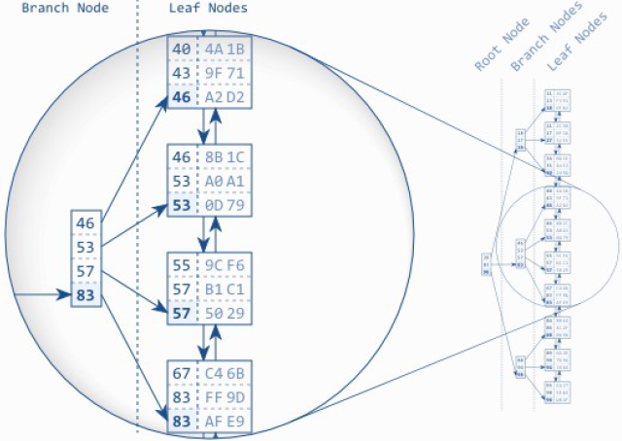
Anatomía de un índice
Un índice es una estructura de base de datos que permite mejorar eldesempeño de consultas, porque permite encontrar más rápidamente un dato.
Los índices se implementan en estructuras de árbol donde podemos reconocer al menos tres partes, el nodo raíz (Root Node),los nodos ramas (Branch Nodes), y los nodos hoja (Leaf nodes).
La estructura exacta depende de cada motor, pero en general deberán tener el campo o campos indexados y en el caso de los nodos hojas, además deberán tener un apuntador a la ubicación de los datos en la tabla. P.e. 40 (valor de llave), y 4A1B (dirección del registro que tiene esta llave).

Slide 6
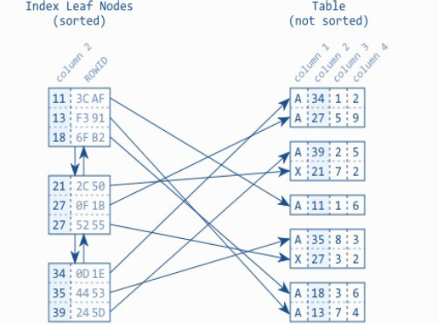
Anatomía de un índice
Las “hojas” de un índice tienen los datos en forma ordenada.
Cada nodo se relaciona al siguiente y al anterior por un doble puntero, para formar una lista doblemente enlazada.
Nótese que en el ejemplo Column2 es el campo indexado y el ROWID es un puntero que señala a la posición de la tabla (que no esta ordenada) en donde podemos encontrar el registro que tiene el valor de column2.
De esta manera los datos pueden estar en cualquier parte de la tabla.

Slide 7
Demostración de un árbol b+
Utilice el siguiente enlace para entender la forma como se va creando un índice que se implementa como un árbol B+. Nótese el reacomodo que se hace al insertar el tercer elemento para balancear el árbol. (si se deja Max Degree 3).
http://www.cs.usfca.edu/~galles/visualization/BPlusTree.html

Slide 8
Orden de búsqueda en un índice
La base de datos lee los nodos hoja siempre empezando por la raíz, cuando se busca un valor el SGBD realiza las siguientes evaluaciones:
Si el valor buscado es menor que el primer número en el nodo raíz se baja al siguiente nivel (rama), en la rama a la que apunte el primer apuntador.
Si el valor buscado es mayor o igual que el primer número en el nodo raíz se pasa revisar el segundo valor del nodo raíz.
Si se llegara al final de un nodo se baja al último nodo rama.
Este proceso se repite por cada uno de los nodos hasta llegar a una hoja y al encontrar el valor buscado se devuelve la dirección donde se encuentran los datos relacionados al valor.

Slide 9
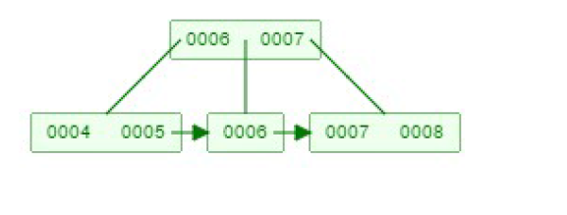
Orden de búsqueda en un índice
Búsqueda de 4. Baja por el primer puntero porque 4 es menor que 6 (el primer valor de la raíz).
Búsqueda de 6. Baja por el segundo puntero porque 6 es mayor igual que 6 (el primer valor de la raíz) pero es menor que 7 (el segundo valor de la raíz.)

Slide 10
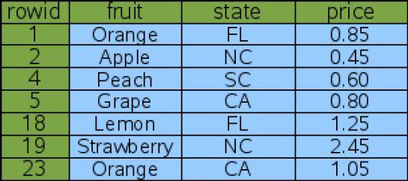
Ejemplo de uso básico de índices
CREATE TABLE FruitsForSale( Fruit TEXT, State TEXT, Price REAL );

Slide 11
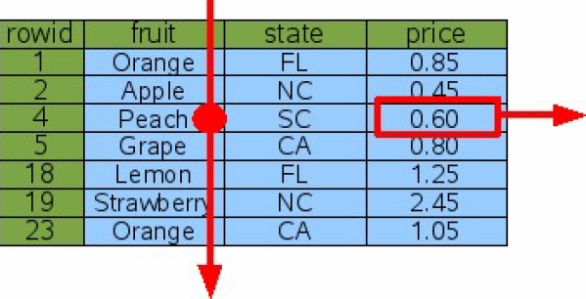
Tablas sin índices (HEAP)
En un Full Scan se lee toda la tabla un registro a la vez y cuando se encuentra quien cumple la condición,(si hay alguna) se devuelve el valor correspondiente.

Slide 12
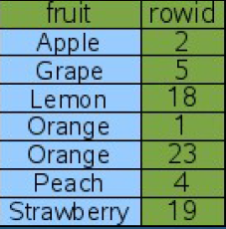
Búsqueda por índice
CREATE INDEX idx1
ON fruitsforsale(fruit ASC NULLS LAST);
Al crear este índice se crea la siguiente estructura en la base de datos:

Slide 13
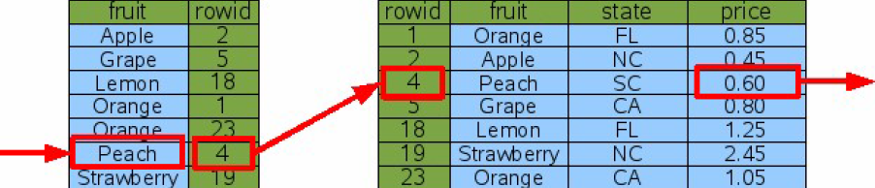
Búsqueda por índice
Esta consulta usa el mismo campo que se indexó en sus condiciones de búsqueda, así que primero busca la referencia en el índice y luego usa esta referencia para entrar a la tabla y devolver la información:
SELECT price FROM fruitsforsale WHERE fruit='Peach';

Slide 14
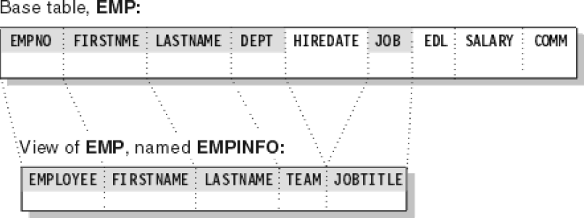
Vistas

Slide 15
Vistas
La sintaxis básica parcial para crear una vista es la siguiente:
create view NOMBREVISTA as
SENTENCIAS SELECT
from TABLA;
El contenido de una vista se muestra con un "select":
select * from NOMBREVISTA;

Slide 16
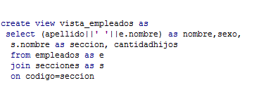
Vistas
En el siguiente ejemplo creamos la vista "vista_empleados", que es resultado de una combinación en la cual se muestran 4 campos:

Slide 17
Vistas
Son formas de asignar nombres a consultas predefinidas en un esquema de base de datos.
Se les puede llamar también tablas virtuales.
Se requieren privilegios administrativos para crear una vista.
Algunos mecanismos de base de datos permiten comportamientos similares a las vistas.
Tablas derivadas:
Se crean con la cláusula AS al nombrar una subconsulta.
Tablas temporales:
Se crean y se llenan temporalmente durante una sesión o transacción, su sintaxis varia de un sistema gestor de base de datos a otro.

Slide 18
Vistas Actualizables (* según ANSI)
Una vista puede ser actualizable si cumple las siguientes condiciones:
Se crea sobre una sola tabla.
No tiene ninguna de las siguientes cláusulas: HAVING, GROUP BY.
No utiliza funciones de agregación.
No tiene columnas calculadas.
No utiliza UNION, INTERSECT, EXCEPT
No utiliza DISTINCT.
Cualquier columna excluida de la vista debe poder ser NULL o tener un valor por defecto.
La vista debe incluir la llave primaria de la tabla.

Slide 19
Utilización de vistas
Regionalización de nombres de objetos de bases de datos. (Una vista llamada Facturas que se refiere a la tabla Invoice).
Restricción de permisos de acceso para usuarios de aplicación y programadores.(Se puede limitar a una persona a ver solo lo que la vista contiene, en vez de toda la tabla).
Simplificación de la escritura de consultas complejas. (Se pueden resumir un conjunto de operaciones entre tablas en una sola vista).
Como capa de abstracción a las aplicaciones. (Para que en caso de que se tengan que cambiar las tablas de una base de datos, siempre se pueda editar la vista para que una aplicación siga pensando que la tabla es como era antes).

Slide 20
Taller
Ejecute el script se encuentra asociado a esta presentación.
Siga cada uno de los pasos para comprender la utilidad de los index y las vistas.
Luego de realizar el taller comente con sus compañeros la experiencia de utilizar el index y las vistas.

